Slide 1
Podpora a implementace energetických komunit v ČR
Ing. Martina Krčová, MBA
členka Rady ERÚ
23. 2. 2021 -Obnovitelná energie v ČR – příležitosti a výzvy

Slide 2
TRANSFORMACE ENERGETIKY 4D
DEKARBONIZACE
DECENTRALIZACE
DEMOKRATIZACE
DIGITALIZACE

Slide 3
Komunitní (komunální) a lokální energetika
Zvláštní důraz v budoucí energetice bude kladen na komunitní energetiku, která stojí za ekonomickými, environmentálními a sociálními benefity v lokálním i národním měřítku.
Účast občanů, malých/ středních firem a místních orgánů (krajů, měst a obcí) v projektech komunitní energetiky vytváří významnou přidanou hodnotu, pokud jde o akceptování obnovitelných zdrojů energie na místní úrovni a přístupu k soukromému kapitálu.
Vznikají synergie s dalšími odvětvími (energetika součástí rozsáhlého strategického fungování místních komunit – dle pilířů European Green Deal)
Její rozvoj je doprovázen lokálními investicemi a zvýšenou účastí občanů na energetické transformaci.
Komunitní a lokální energetika se tak může stát významným prvkem pro plnění cílů ČR v jednotlivých energeticko-klimatických oblastech prostřednictvím vzniku a rozvoje energetických společenství či společenství pro obnovitelné zdroje.

Slide 4
Národní energetické a klimatické koncepce a akční plány
Státní energetická koncepce – SEK
Schválena vládou 16. května 2015, má horizont do roku 2040.
MPO ji vyhodnocuje nejméně jedenkrát za 5 let a o vyhodnocení informuje vládu, v současnosti po MPŘ a plánuje se její aktualizace.
Politika ochrany klimatu
Politika ochrany klimatu představuje strategii do roku 2030 a zároveň plán rozvoje nízkoemisního hospodářství do roku 2050. Zaměřuje se na opatření ke snižování emisí skleníkových plynů. (schválena vládou v březnu 2017)
Vnitrostátní plán v oblasti energetiky a klimatu
Vnitrostátní plán ČR v oblasti energetiky, tímto dokumentem mají členské státy povinnost informovat Evropskou komisi o vnitrostátním příspěvku ke schváleným evropským cílům v oblasti emise skleníkových plynů, obnovitelných zdrojů energie, energetické účinnosti a interkonektivity elektrizační respektive přenosové soustavy. (schválen vládou 13. ledna 2020 )
Národní akční plán SG
NAP SG je klíčovým strategickým a plánovacím dokumentem, který obsahuje opatření ke zvýšení flexibility energetického systému. (schválen vládou aktualizace září 2019)

Slide 5
Regionální strategie – zásadní změna
Akční plán Strategie regionálního rozvoje 2021‐22 (ve vládě 11.1.2021 )
Aktivita 3.5.2 Komunitní energetika
Aktivita 6.5.2 Podpora tvorby místních energetických koncepcí
Koncepce SMART - odolnost prostřednictvím SMART řešení pro obce, města a regiony (v průběhu MPŘ)
Zvýšení míry soběstačnosti území v zásobování energií
Energetické hospodářství v území regionu je optimalizováno s ohledem na efektivní využití zdrojů a dosahování úspor
Energetická infrastruktura v území umožňuje bezpečné a spolehlivé zásobování energií, dochází ke snížení míry závislosti na externích zdrojích a k optimálnímu poměru dodávek ze zdrojů centrálních a decentralizovaných zdrojů

Slide 6
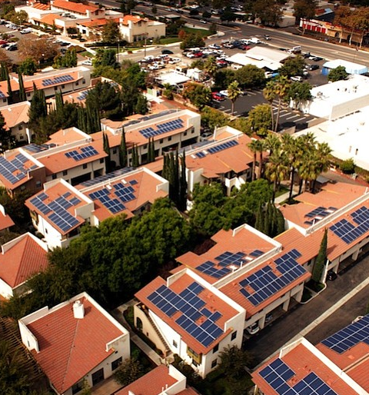
Projekt Komunitní a lokální energetika (KLE)
Společný projekt řízený ERÚ a MPO
Trvání projektu: 10/2020 – 07/2021
Cíle projektu:
Horizontální propojení ústřed. orgánů státní správy
Zefektivnění práce na rozvoji KLE
Prozkoumání jednotlivých rolí a subjektů
Pracovní skupiny:
PS1: Legislativní Think tank (zastřešuje MPO)
PS2: Síťová (zastřešuje ERÚ)
PS3: Datová (zastřešuje ERÚ spolu s MPO)
PS4: Finanční (zastřešuje MŽP spolu s MPO)
PS5: Regionální (zastřešuje MMR)
Zdroj obrázku: COMMUNITY HOUSING WORKS, online z: https://www.kpbs.org/news/2014/may/09/san-diego-affordable-housing-company-honored-effor/ [cit.: 2020-09-02]

Slide 7
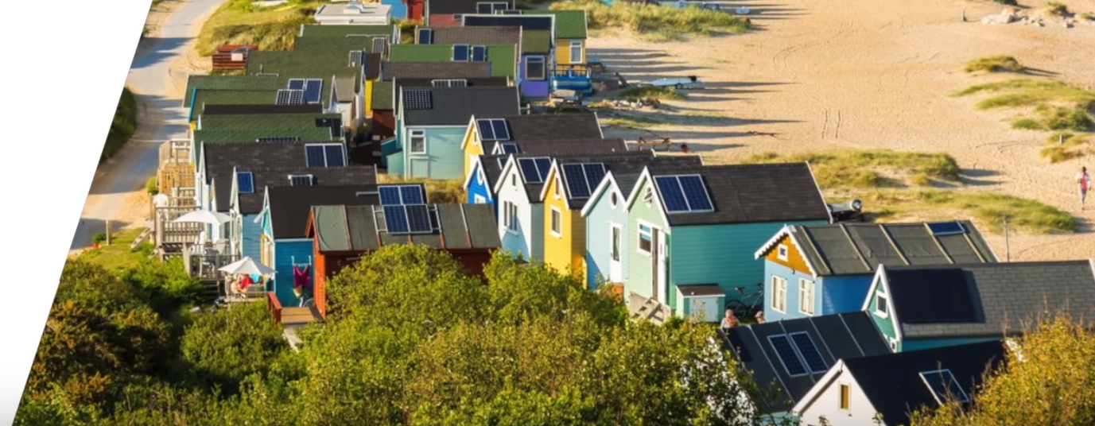
NAP SG ZL21 – Energetické společenství
Zadávací list realizačního projektu č.21: Energetická společenství
Zadávací list byl schválen řídícím výborem NAP SG dne 3. 12. 2020
Organizátorem projektu byl určen ERÚ za účasti dalších subjektů z řad energetických společností, státní správy a samosprávy, asociací
Analýza variant využití distribuční sítě (vlastnické, technické a ekonomické hledisko) včetně dopadů na bezpečnost a spolehlivost sítě
Zkušenosti jak ze současných či budoucích realizovaných pilotních projektů
Zdroj obrázku: Local Energy Communities: driver of the 2050 low-carbon agenda? online z:
https://www.youtube.com/watch?v=cEHssopqWYg/ [cit.: 2021-01-09]

Slide 8
Zdroje financování
Dotační tituly MPO EFEKT
Územní energetické koncepce
Místní energetické koncepce
Energetický management
Projekty řešené metodou EPC
Příprava a realizace energeticky úsporných projektů
OP ŽP - 146. výzva
Modernizační fond
HEAT, RES + – předvýzva do 1.2.2021
ENERGOV – energetická účinnost veřejných budov
KOMUNERG – komunitní energetika
LIGHTPUB – modernizace veřejného osvětlení
Národní plán obnovy
Fond pro spravedlivou transformaci

Slide 9
Děkuji za pozornost!
Ing. Martina Krčová, MBA
martina.krcova@eru.cz

